Slide 1
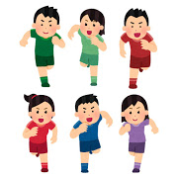
走り方教室
今よりもっと速く！
売布北
早く走るコツや、正しい走り方のフォームを練習します！
☆この機会にぜひご参加ください☆
・日時 ： 10月3日（土）
①９：３０～１０：３０
②１１：００～１２：００
・対象 ： ①小学１～3年生 ②小学４～6年生
・定員 ： 各20名
・場所 ： 売布北グラウンド
・料金 ： ￥１,０００（当日入金）
・持ち物 ： 動きやすい服装・運動靴・飲み物
・申込み ： 9月1日～お電話もしくは、
当グラウンド窓口にて（要予約）
・問合せ ： 売布北グラウンド0797-62-6511
指定管理者：宝塚ウエルネスライフグループ

